Slide 1


Administrativt personale
Notes:
Byd velkommen til uddannelsesforløb for administrativt personale – institutionsadministratorer - og præsenter dig selv ;-)

Slide 2


Aula - uddannelsesforløb for administrativt personale
Formål
At du kan anvende og forstå Aula
At du får en solid viden om opsætning af Aula
At du kan varetage opsætning af Aula
på egen skole
Notes:
Præsenter formål
Manus:
Som det allerførste lægger vi ud med formålet for forløbet i dag.
Formålet med i dag er selvfølgelig helt overordnet at sikre, at I kommer rigtig godt i gang med Aula.
Som institutionsadministratorer skal I varetage opgaven omkring opsætning af Aula på jeres skoler. Formålet med i dag er derfor også at sikre, at I bliver klædt på til denne opgave.
Vi sigter derfor mod, at I efter forløbet i dag:
(klik første formål frem):
Kan anvende og forstå Aulas funktionalitet
(klik næste formål frem):
Har en solid viden om opsætning af Aula på institutionsniveau
(klik næste formål frem):
Kan varetage opsætning af Aula på jeres skoler
For at indfri det formål har vi tilrettelagt et forløb, der er bygget op omkring 8 moduler…

Slide 3
Program
Tjek ind og velkommen
Modul 1: Aula intro
Modul 2: Målrettet kommunikation
Modul 3: Sikker kommunikation
Modul 4: Et samlet overblik
Modul 5: Dataetik
Modul 6: Aula administration – hvad, hvor og hvordan?
Modul 7: Aula roller og rettigheder – hvem kan hvad?
Modul 8: De 6 institutionstrin
Tak for i dag
Notes:
Gennemgå program for dagen
Manus:
Vi skyder forløbet i gang med en kort introduktion til Aula i modul 1.
Modulerne 1-5 er basismoduler, som alle administrative og pædagogiske medarbejdere præsenteres for. Her præsenteres I for, hvordan de enkelte moduler er bygget op og efterfølgende for central funktionalitet i Aula.
Alle moduler er kategoriseret i temaer såsom ”Målrettet kommunikation” og ”Dataetik”. Temaerne afspejler den funktionalitet og de arbejdsgange, vi har fokus på i de enkelte moduler.
Fra modul 6 præsenteres I for udvalgt funktionalitet i Aula administrationsmodul med fokus på de arbejdsopgaver, I har, når I skal opsætte Aula på jeres skoler.
Aula vil for de fleste brugere være nem og intuitiv at tage i brug – det gælder også administrationsmodulet i Aula. Det forløb, vi skal i gennem i dag, er derfor ikke tilrettelagt som et klik-kursus, hvor vi skal igennem Aula klik for klik for klik. I stedet får I vist, hvad Aula kan i, det vi kalder, brugerrejser.
Brugerrejserne er korte, animerede film, der ud fra temaerne, viser, hvordan der kan kommunikeres og samarbejdes i Aula.
Brugerrejserne er alene koblet på modulerne 2-5. Når vi kommer til administrationsmoduler vil oplæg omkring funktionalitet tage afsæt i case-baserede opgaver.
Det gennemgående fokus er altså på, hvordan Aula kan anvendes og opsættes, og hvad det betyder for jeres arbejdsgange og -opgaver i praksis.
Til de spørgsmål, I helt sikkert vil have undervejs, har vi en ”Parkeringsplads” – her kan vi parkere jeres spørgsmål undervejs, og samle op på dem i fællesskab som afslutning på hvert modul.
Lad os skyde dagen i gang for alvor …
Noter:
Sørg for at ”Superbrugerens huskeseddel” ligger klar til deltagerne, inden undervisningen starter.
Sørg for at ”Parkeringsplads” er hængt op.

Slide 4

Modul 1 – Aula Intro
Notes:
Aula intro
Manus:
… og vi indleder med en kort overordnet introduktion til Aula – for hvilke fordele kommer Aula med?

Slide 5




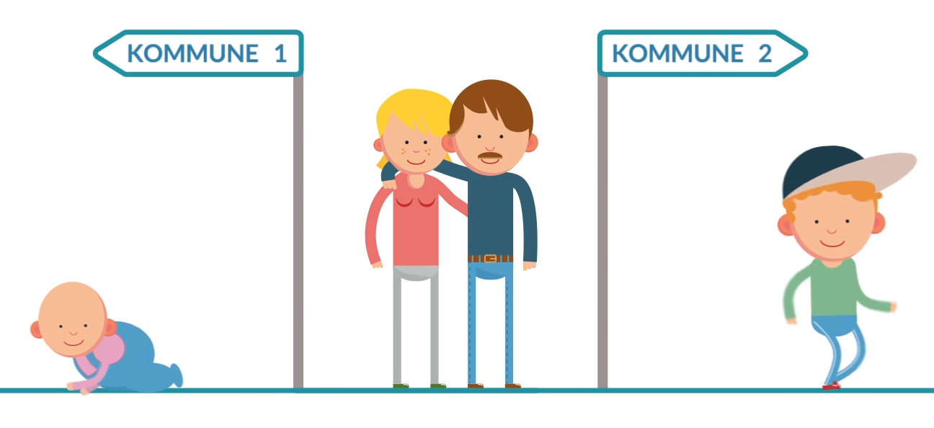
Èn sammenhængende løsning
Notes:
Aula intro
Manus:
En af de helt store fordele ved Aula er, at Aula er en samlet national løsning, der skaber sammenhæng på tværs af institutioner og kommunegrænser. Det betyder, at forældre kan følge deres barn fra første dag i vuggestuen til det går ud af skolen. Det betyder også, at forældre alene logger ind ét sted og får ét samlet overblik, også selvom de har børn i flere kommuner og institutioner.
Samme princip gælder for jer, også selvom I er tilknyttet flere institutioner.

Slide 6
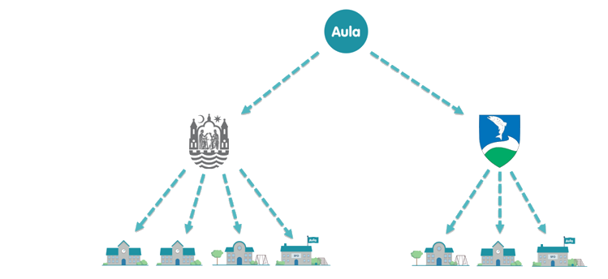
Èn sammenhængende løsning
Notes:
Aula intro
Manus:
Netop fordi Aula er en samlet national løsning, bliver det muligt at samarbejde og administrere Aula på tværs af institutioner og kommunegrænser.
Det betyder f.eks., at samarbejdet ifm. børns overgang fra dagtilbud til SFO og skole kan understøttes i Aula, før og under elevernes start i SFO og skole.
Det skaber en langt lettere overgang med mindre administration og hurtigere, mere sikker kommunikation.

Slide 7
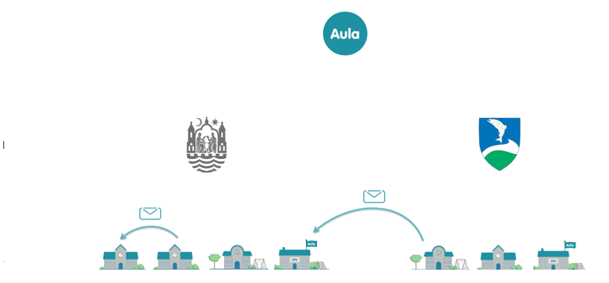
Èn sammenhængende løsning
Notes:
Aula intro
Manus:
Endelig gør Aula det også muligt for jer at kommunikere på tværs af kommuner og institutioner.
Samtidig kan vi også kommunikere med eksterne fagpersoner uden for Aula – eksempelvis ifm. Åben skole og tilrettelæggelse af undervisningsforløb med naturskole og lign., hvor eksempelvis en naturvejleder skal involveres.
Aula åbner altså op for nye muligheder for kommunikation og samarbejde. Hvordan I kommer til at kommunikere og samarbejde i Aula, vil, som vi var omkring indledningsvist, afhænger af hvilke rammer for brugen af Aula, der besluttes i jeres kommuner og på jeres skoler.
Og hvordan ser der så ud derinde i Aula?

Slide 8
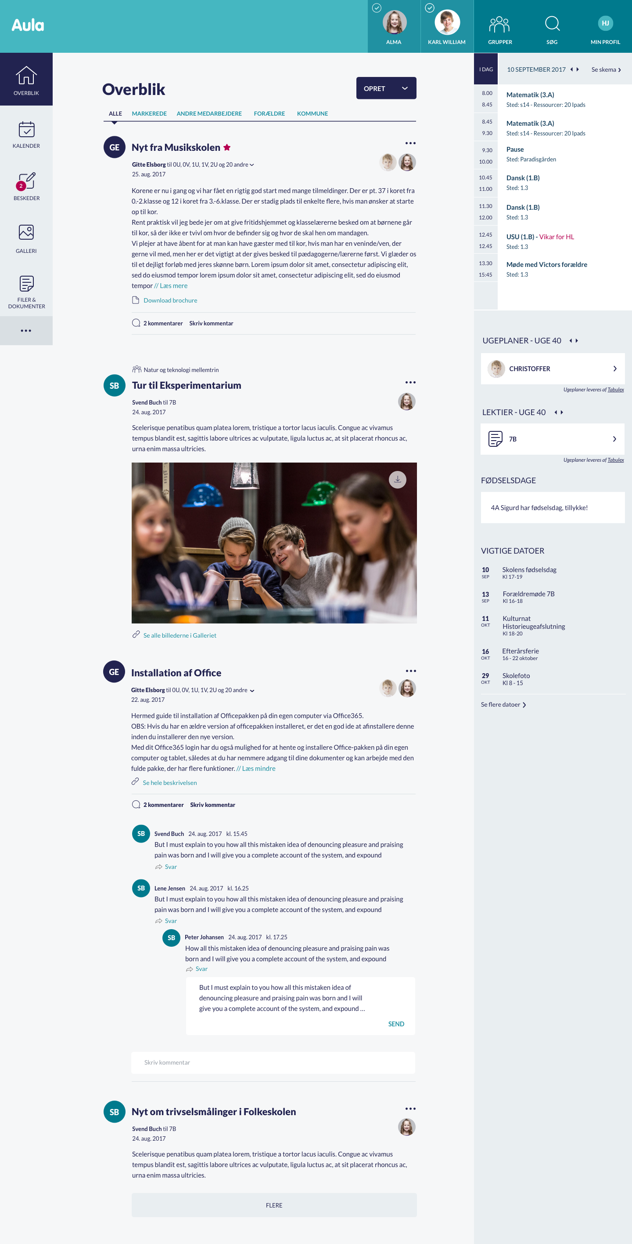



Widget
Widget
Widget
Widget
Notes:
Aula intro
Manus:
Det første I vil se, når I logger på Aula, er Aula Overblik.
Aula gør brug af farvepaletter for at angive, hvilken rolle man er logget ind som.
Den blå farve signalerer, at du er logget ind som forældre eller elev, mens den grønne signalerer, at du er logget ind som medarbejder – her ser vi overblikket fra et forældreperspektiv.
I overblikket ser vi alle opslag og billeder, som er lagt op fra de grupper, som vi selv er medlem af. Som udgangspunkt er grupper de klasser, vi er tilknyttet (klik markering af grupper 0.U, 0.V etc frem). Klasser og al stamdata på alle brugere er automatisk hentet ind i Aula via UNI-Login fra jeres personale- og elevadministrative systemer.
Aula overblik samler på den måde alle opslag fra de grupper, I er medlem af i ét samlet overblik. Det betyder, at det, I får vist i overblikket, alene er indhold, der målrettet jer og de grupper, I er medlem af.
Hvis man som medarbejder er tilknyttet flere institutioner eller som forælder har flere børn, er det muligt at filtrere på institution eller børn. Det betyder, at vi får vist indhold i Aula, der relaterer sig til en eller flere institutioner eller et eller flere børn samtidig.
I det øjeblik vi vælger et barn eller en institution til eller fra, målrettes indhold og kommunikation i Aula til det specifikke barn eller den specifikke institution.
Fra topbaren er det muligt at tilgå:
Grupper: Her kan I tilgå en liste over de grupper, I er medlem af.
Søg: I kan her søge på tværs af hele Aula (Personer, Beskeder, Grupper mm.)
Min profil: Under min profil kan I tilgå kontaktoplysninger, tilladelser mm., der er tilknyttet jeres egen profil
I venstre side er de centrale moduler, vi har adgang til i Aula, som udgangspunkt placeret – udover Overblik, er det Kalender, Beskeder, Galleri, Filer og dokumenter.
Under de ”tre prikker” har brugere med administrationsrettigheder adgang til Aula administrationsmodul.
Hvilke moduler der placeres i venstremenu eller under de tre prikker afhænger dog af den enkelte kommunes og institutions opsætning af Aula dashboards. Galleri eller komme/gå-modulet i Aula kan eksempelvis ligeledes placeres her under de ”tre prikker”, sammen med det vi kalder widgets.
Widgets i Aula er visninger af målrettet indhold fra andre IT-løsninger udenfor Aula. En widget kan eksempelvis være visninger af elevplaner og ugeplaner fra jeres læringsplatform, sprogvurderinger eller fraværsvisninger, som brugerne får en samlet indgang til via Aula.
Mulighederne for, hvilke widgets der kan komme ind i Aula, og hvor de skal placeres, er nærmest ubegrænsede og besluttes af den enkelte kommune. En widget kan eksempelvis også placeres i Aula overblik, som det fremgår af slide. En ugeplan kunne eksempelvis vises i kalenderoverblikket.
(Note til underviser: Hvis I allerede nu, har widgets i Aula, så præsenter dem – gerne med et par ord om, hvordan disse widgets tænkes anvendt på jeres skole og hvilke arbejdsgange, de skal understøtte)
Vi kommer i dag omkring alle de centrale moduler i Aula i dag, ligesom vi kommer omkring Aula Overblik ad flere omgange undervejs, når vi folder den øvrige funktionalitet ud i de efterfølgende moduler.
Inden vi for alvor og mere detaljeret dykker ned i Aulas anvendelsesmuligheder, rammesætter vi kort de næste modulers koncept og opbygning …

Slide 9



Fokus på anvendelse
Oplæg
Opgave
Opsamling
5 minutter
20-25 minutter
10-15 minutter
Notes:
Fokus på anvendelse
Manus:
Som vi indledte med vil Aula være nem at tage i brug for langt de fleste brugere. Vi fokuserer derfor mest på, hvordan Aula tænkes anvendt i vores kommune og på vores skoler.
Som I kan se på slide vil modulerne være struktureret på samme måde på baggrund af de tre O’er;
Oplæg – er en kort præsentation af modul og den specifikke funktionalitet, vi stiller skarpt på her. I modulerne 2-5 præsenteres funktionalitet gennem brugerrejser. Brugerrejserne er korte, animerede film, der giver et bud på, hvordan der kan kommunikeres og samarbejdes i Aula. De resterende moduler, som administration af Aula og egen undervisning, præsenteres gennem oplæg som cases. Det er her vigtigt at understrege, at brugerrejser alene er et bud på arbejdsgange – en slags ”appetizer” og igangsætter til opgavefasen.
Opgave – her arbejder I hands on i Aula ud fra opgavesedler og trin-for-trin-guides. I stedet for en lang indledning og en masse ord, som I ikke helt kan forholde sig til uden at have set Aula, kaster jeg jer altså ret hurtigt ud i at arbejde hands on i Aula – stort set uden introduktion. Det er helt bevidst og en del af uddannelseskonceptet – så bliv ikke frustreret, jeg skal nok støtte jer hele vejen igennem. I opgavefasen vil I arbejde hands on i Aula uddannelsesmiljø. I er her inddelt i team af 4 med hvert jeres ”visitkort”. Til hvert ”visitkort” er der knyttet et fiktivt login, som alle er tilknyttet den samme fiktive institution. Hvert team er på måde den gruppe, I er medlemmer af i Aula.
Opsamling – hvert modul afrundes med en fælles opsamling, hvor der er rum for fælles refleksion og dialog omkring anvendelse af Aula. Det er også her, vi følger op på de spørgsmål, som vi har ”parkeret” undervejs. (Særligt fokus i opsamlingsfasen er at sikre, at det administrative personale bliver bekendt med de principper og retningslinjer for brug og opsætning af Aula, som der er truffet beslutning omkring i din kommune)
Lad os få prøvet de tre O’er af i næste modul…

Slide 10

Modul 2 – Målrettet kommunikation
Notes:
Oplæg
Manus:
Temaet for dette modul er ”Målrettet kommunikation” og omhandler specifikt Grupper og Overblik i Aula.
Opdelingen af brugere i grupper er af Aulas hjørnesten, fordi grupper i langt højere grad gør det muligt at målrette kommunikation.
Som vi var omkring i Aula overblik, er brugerdata og Grupper – dvs. stamdata, klasser og årgange - automatisk hentet ind i Aula via UNI-Login fra jeres personale- og elevadministrative systemer. Men I kan også oprette grupper direkte i Aula – dem kalder vi Aula-grupper.
Grupper giver jer på den måde mulighed for nye kommunikations- og samarbejdsrum, og gør det samtidigt muligt at sende eksempelvis opslag, beskeder eller kalenderinvitationer til en hel gruppe af brugere ad gangen. Det kunne eksempelvis være til grupper af klassetrinsteam eller fagteam.
Langt de fleste grupper, der oprettes direkte i Aula, vil altså fungere som en nem vej til at sende invitationer, opslag eller beskeder til en hel gruppe eller flere grupper ad gangen.
Herudover kan Grupper, der oprettes direkte i Aula - have deres egen side som samarbejdsrum med indhold, som udvalgte moduler og widgets, kun for dem.
Begge typer af grupper kan oprettes på tværs af institutioner og kommuner.

Slide 11

Notes:
Manus:
Brugerrejsen, I nu skal se, er alene et oplæg til opgavefasen og et bud på arbejdsgange i Aula - så I skal ikke sidde og tage noter her. Brugerrejsen er altså kun en igangsætter til opgavefasen, hvor får I selv prøvet arbejdsgangene af i jeres eget tempo…
Afspil brugerrejse via link: https://youtu.be/f9MyBzdKqp8

Slide 12

Målrettet kommunikation
Log på Uddannelse.aula.dk
Vælg medarbejder og herefter
UNI-Login
Login: se ”visitkort”
Password:
Notes:
Opgave
Manus:
Inden I for første gang kan få fingrene i Aula, skal I sikre, at I har enten Firefox, Chrome, Edge eller Safari som browser på jeres computere – de browsere understøtter Aula allerbedst - sig til, hvis I har brug for hjælp her.
Og husk – vi kaster jer lidt ud over kanten her, uden den helt store instruktion. Har I behov for yderligere støtte, kan I altid bruge trin-for-trin-guides og træningsvideoer. Link (www.aulainfo.dk) er noteret på whiteboard. Trin-for-trin-guides og træningsvideoer vil vise jer en mere detaljeret gennemgang af Grupper og Overblik og er primært tænkt som undervisningsmateriale, som I kan dykke ned i efter uddannelsesforløbet i dag – så forsøg jer først alene med opgavesedlen som afsæt.
I får nu udleveret to opgavesedler – ”Målrettet kommunikation” og ”Grupper som samarbejdsrum”.
I opgaverne kommer I altså omkring de arbejdsgange og den funktionalitet, I blev præsenteret for i brugerrejsen.
Start med opgavesedlen ”Målrettet kommunikation” og løs opgaverne med afsæt i opgavesedlen.
Det er vigtigt at understrege, at opgavesedlerne tager afsæt i én af flere måder at løse opgaven på. Forsøg derfor, at løse opgaven uden minutiøst at følge opgavesedlerne. Hovedformålet med opgaverne er, at I kommer omkring Grupper og Overblik og får afprøvet arbejdsgangene her.
Jeg noterer de spørgsmål, I hver især har undervejs og noterer dem på vores ”Parkeringsplads” – så samler vi op på dem i fællesskab efterfølgende.
I har 20 minutter til de to opgavesedler – skulle I være færdige før tid, så er I velkomne til at gå på egen opdagelse i Aula – vigtigst er det, at I giver hinanden ro til at arbejde i eget tempo.
Værs’go at gå i gang og rigtig god fornøjelse!
Noter:
Hav opgavesedler og trin-for-trin-guides klar til udlevering
Skriv link www.aulainfo.dk på whiteboard

Slide 13

Målrettet kommunikation
- pointer
Relevant og målrettet kommunikation
Samlet overblik
Samarbejdsrum i Aula
Samarbejde på tværs af institutioner
Notes:
Opsamling
Manus:
Vi har nu været igennem en række øvelser omkring Grupper og Overblik i Aula. I opsamlingsfasen her samler vi i fællesskab op på de pointer omkring målrettet kommunikation, vi har været omkring. Her med særligt fokus på, hvordan vi vil bruge Grupper på vores skole.
(klik anvendelsespointe frem)
Relevant og målrettet kommunikation: Det er en væsentlig pointe, at gruppekonceptet i Aula giver mulighed for at målrette kommunikation, så medarbejdere, forældre og elever alene modtager information, som er relevant for dem.
(klik anvendelsespointe frem)
Samlet overblik: Al information fra de grupper, som den enkelte bruger er medlem af, samles i overblikket – den information, der kommer i overblikket er på den måde mere relevant, og nødvendigheden for at filtrere bliver mindre.
(klik anvendelsespointe frem)
Samarbejdsrum i Aula: Institutionsadministratorer og medarbejdere, der har fået tildelt rettigheden, kan oprette og administrere grupper direkte i Aula, ligesom gruppens medlemmer kan tildeles forskellige skriverettigheder.
Grupper i Aula kan have deres egen side, hvor eksempelvis en klasse eller forældregruppe har deres eget sted med indhold kun for dem. Gruppen kan tilføjes moduler som Kalender og Galleri alt efter formål og behov.
(klik anvendelsespointe frem)
Videndeling og samarbejde på tværs af institutioner: Grupper kan oprettes på tværs af institutioner – det kunne eksempelvis være gruppen “Matematiknetværket”, som faglærere kan være en del af på tværs af skoler eller en gruppe for Aula superbrugere, hvor de har mulighed for at sparre og videndele med hinanden.
Det er som udgangspunkt den kommunale administrator og skolers institutionsadministratorer, der kan oprette grupper direkte i Aula. Institutionsadministratoren på de enkelte institutioner kan tildele rettigheden til at oprette og administrere grupper til en eller flere medarbejdere, som i brugerrejsen, hvor Frank har fået tildelt rettighedsrollen til at oprette grupper.
Rammerne for brugen af grupper i Aula vil derfor som udgangspunkt være sat af, hvad der er besluttet centralt i vores kommune og på vores skoler.

Slide 14
Målrettet kommunikation
- hvordan vil vi bruge Grupper i Aula?
Hvem kan oprette grupper?
Hvilke grupper kan vi oprette?
Hvem må kommunikere med hvem i grupper?
Hvornår opretter vi grupper med egen side som samarbejdsrum?
Hvornår skal grupper være lukkede, åbne eller med ansøgning?
Notes:
Opsamling – fortsat
Manus:
Så hvilke beslutninger sætter rammen for os?
(Til underviser: Her skal de enkelte punkter nedenfor tales ind i den ramme, der er truffet beslutninger omkring ift. brugen af grupper i jeres kommune og på jeres skoler)
(klik afklaringspunkt frem)
Hvem der har rettighed til at oprette grupper på vores skoler? (Til underviseren: er det alene institutionsadministratoren eller kan rettigheden til at håndtere grupper tildeles en eller flere medarbejdere på skolen? )
(klik næste afklaringspunkt frem)
Hvilke grupper kan vi oprette i vores kommune? (Til underviseren: Har I nogle retningslinjer herfor? Kan der eksempelvis kun oprettes grupper, der relaterer sig til børns læring og trivsel – altså kerneopgaven? Eller er der også være plads til grupper, der ikke specifikt omhandler læring og trivsel, såsom lærernes løbeklub?
(klik næste afklaringspunkt frem)
Hvem må kommunikere med hvem i grupper? (Til underviseren: En gruppes administrator kan styre om, og i givet fald hvilke medlemmer af gruppen, der skal have rettigheder til at skrive opslag, oprette begivenheder og beskeder og dele medier. Er der udarbejdet centrale retningslinjer her for hvem der må kommunikere med hvem?)
(klik næste afklaringspunkt frem)
Hvornår opretter vi grupper som samarbejdsrum? (Til underviseren: Som udgangspunkt anbefales det, at grupper, der oprettes i Aula, oprettes uden deres egen side. Gennem de grupper kan I hurtigt og nemt sende beskeder og kalenderinvitationer til hele grupper af brugere. Oprettes grupper med egen side, og dermed egne moduler, som arbejdsrum i Aula, bør der være et specifikt formål med dette – ellers vil det blot opleves som en ekstra og unødig arbejdsgang, at skulle tilgå disse grupper. I brugerrejsen opretter Frank en gruppe med egen side for forældre i 9.A med modulet Galleri. På den måde har forældrene et samlet overblik over klassens billeder her. Det kunne eksempelvis også være en gruppe for en given klasses kontaktforældre eller et AKT-team, som har behov for et samarbejdsrum kun for dem over en kortere periode. Uanset om en gruppe har sin egen side eller ej, vil alle opslag altså samle sig i overblikket, så hvornår vil der være behov for en gruppe med egen side?)
(klik næste afklaringspunkt frem)
Hvornår skal grupper være lukkede, åbne eller med ansøgning? - I kan opsætte grupper som:
Lukkede grupper, som medlemmerne obligatorisk er tilknyttet og som elever, medarbejdere og forældre dermed ikke kan melde sig ud af. Grupperne, som Frank opretter i brugerrejsen er lukkede grupper.
Åbne grupper, som medarbejdere og forældre selv kan vælge om de vil være en del af – og melde sig ud af, hvis det ikke længere er relevant. Et godt eksempel her kunne være en åben gruppe for kommunens musikskole, som brugere frivilligt kan tilmelde sig, hvis de ønsker information fra musikskolen. Det vil på den måde alene være medlemmer af musikgruppen, der modtager informationen, og vi undgår på den måde at blive overloadet med information, som ikke er relevant.
”Med ansøgning”, hvor den enkelte bruger ansøger om medlemskab. Her kunne det være en gruppe omkring fagfagligt indhold, videndeling og sparring, eksempelvis målrettet faglærere på tværs af kommunens skoler.
(Til underviseren: Er der udarbejdet principper for, hvilke grupper, der kan oprettes som lukkede, åbne eller med ansøgning?)
Afrunding:
Er der føjet spørgsmål til parkeringsplads, så kom rundt om dem.
Noter:
Formålet med opsamlingsfasen er dels, at give deltagerne svar på nogle af de spørgsmål, som de måtte have, dels at sikre, at læringspointer er klare og tydelige for deltagerne.
•Giv plads til spørgsmål, undren og refleksion.
•Lad dem også byde ind med, hvilke nye arbejdsgange, de her er blevet præsenteret for

Slide 15

Modul 3 – Sikker kommunikation
Notes:
Oplæg
Manus:
Temaet for det næste modul er ”Sikker kommunikation” i Aula, derfor stiller her vi skarpt på beskeder og fildeling.
Med den nye persondataforordning er der kommet et skærpet fokus på sikkerhed, og et vigtigt aspekt i Aula er, at det skal være nemt at håndtere data korrekt og opbevare data sikkert.
Den næste brugerrejse ”Sikkerhed og samarbejde”, viser, hvordan Aula sikkert og nemt understøtter, at vi kan kommunikere og samarbejde sikkert, når beskeder og dokumenter indeholder personfølsomt indhold.

Slide 16
Notes:
Oplæg
Husk at brugerrejsen er alene en igangsætter til opgavefasen – nyd forestillingen inden hands on..
Afspil brugerrejse via link: https://youtu.be/Z1PmTCUx1CE

Slide 17

Sikker kommunikation
Log på Uddannelse.aula.dk
Vælg medarbejder og herefter
UNI-Login
Login: se ”visitkort”
Password:
Notes:
Opgave
Manus:
I får denne gang igen udleveret tre opgavesedler – ”Sikker fildeling”, ”Trivsel” og ”Orden i indbakken”, som igen hænger sammen med brugerrejsen og de arbejdsgange, I blev præsenteret for her.
Start med opgavesedlen ”Sikker fildeling” og gå herefter til ”Trivsel” og afrund med ”Orden i indbakken”.
Ligesom før kan I hente støtte i trin-for-trin-guides og træningsvideoer via linket på whiteboard.
Husk, at opgavesedlerne tager afsæt i én af flere måder at løse opgaven på. Forsøg derfor, at løse opgaven uden minutiøst at følge opgavesedlerne.
Har I spørgsmål undervejs, noterer jeg dem på vores ”Parkeringsplads”, så vi kan samle op på dem i fællesskab i opsamlingsfasen.
I har 20 minutter til de tre opgavesedler – jeg skal nok sige til, når tiden er gået.
Værs’go at gå i gang og rigtig god fornøjelse!
Noter:
Hav opgavesedler klar til udlevering

Slide 18
Sikker kommunikation
- pointer
Sikkerhed
Hurtig fremsøgning
Samlet adgang til dokumenter
Sikker fildeling og dokumentkategorier
Kommunikation i beskedtråde
Dele og gemme kommunikation
Notes:
Opsamling Beskeder og fildeling
Manus:
Lad os kort kaste et blik på de mest centrale anvendelsespointer ifm. modulet her, Sikker kommunikation.
(Klik første pointe frem)
Sikkerhed: I brugerrejsen er sikkerhed en væsentlig pointe.
I Aula kan vi håndtere personfølsomt indhold sikkert og korrekt. I kan markere en besked som personfølsom, når det vurderes at beskeden indeholder personfølsomme oplysninger.
Observationer, handleplaner og kommunikation omkring et barns trivsel oprettes og deles i Sikker fildeling. Kun medarbejdere med relationer til et barn eller en gruppe af børn har adgang til indholdet.
(Klik pointe frem)
Fremsøgning: Fordi alle dokumenter i sikker fildeling kun kan oprettes for et barn eller en gruppe, er det nemt at fremsøge alle beskeder, filer og dokumenter omkring et barn eller en gruppe som eksempelvis et lærerteam. Søgefunktionen i Aula skaber altså en nemmere arbejdsgang, fremfor at vi skal søge i mapper og dokumenter. Det giver et godt overblik over al dokumentation, og vi undgår knopskydninger af nye dokumenter og dubletter, som sander til i Aula.
(Klik pointe frem)
Dokumenter i Aula er den samlede indgang til arbejdet med de aktiviteter og den dokumentation, der understøtter børns trivsel og læring i skole og dagtilbud. Hvad du som bruger her kan se og arbejde med, afhænger af din brugerrolle og dermed dine rettigheder. Under Dokumenter kan medarbejdere tilgå tre dokumenttyper: Sikker fildeling, Fælles filer samt kommunens fildelingsløsning – eks. Google Drev eller Office 365.
(Klik pointe frem)
I Sikker fildeling kan medarbejdere oprette, redigere, dele samt uploade dokumenter med personfølsomt indhold direkte i Aula. Vi undgår altså, at vi har personfølsomt indhold liggende på egne devices. Sikker fildeling tager altid udgangspunkt i et barn eller en gruppe, og et dokument skal dermed altid oprettes for et barn eller en gruppe. Det betyder, at når der foretages en fremsøgning på et givent barn eller en gruppe, vil dokumenter mm. omkring barnet vises afhængig af, hvilke rettigheder brugeren har. Hvis et dokument er relateret til 7.A vil medarbejdere tilknyttet gruppen 7.A også automatisk have adgang til dokumentet.
(Klik pointe frem)
Dokumentkategorier: Når en medarbejder opretter et dokument i Sikker fil, er det muligt at angive, hvilken dokumentkategori, det skal oprettes i – som eksempelvis handleplan, indstilling eller pædagogisk note.
(Klik pointe frem)
Beskederne i Aula oprettes som beskedtråde, som de fleste af jer kender fra Facebook og Messenger, hvor man kan have kommunikation mellem en eller flere personer på én gang - både på jeres institutioner og på tværs af institutioner og kommuner.
Det betyder, at man hele tiden har et godt overblik over kommunikationen i beskedtråde.
(Klik pointe frem)
Endelig giver Aula mulighed for:
at kommunikere med en eller flere på en gang
at dele og gemme kommunikation, som eksemplet i brugerrejsen, hvor en beskedtråd bliver føjet til sikker fildeling.
Og hvordan vil vi så bruge Aula beskeder og filer?

Slide 19
Sikker kommunikation
- hvordan vil vi bruge beskeder og dokumenter i Aula?
Hvor kommunikerer vi om hvad?
Hvad og hvornår kommunikerer vi gennem opslag i grupper?
Hvad og hvornår kommunikerer vi gennem beskeder?
Notes:
Manus:
Aula giver flere måder at kommunikere på. I kan kommunikere via opslag, beskeder eller i de grupper, I er medlem af. Kommunikationen kan på den måde i højere grad målrettes modtagerne. I kan sende beskeder til en hel gruppe, I er medlem af, og I kan gemme beskeder eller dele af beskedtråde i mapper eller sikker fildeling.
(Til underviser: Her skal de enkelte punkter nedenfor tales ind i den ramme, der er truffet beslutninger omkring i jeres kommune)
Klik afklaringspunkt frem:
Hvor kommunikerer vi om hvad? (klik næste afklaringspunkt frem): I eksemplet fra brugerrejsen ”Sikker kommunikation” foregår al kommunikation omkring Esben i beskedmodulet. I brugerrejsen ”Målrettet kommunikation” i forrige modul kommunikerede gruppen af lærere og pædagoger omkring planlægning og koordinering via gruppens opslag.
Er der truffet beslutninger omkring:
Hvornår og om hvad kommunikerer vi gennem opslag i de Grupper, vi er medlem af?
Hvornår og om hvad kommunikerer vi gennem Beskeder?

Slide 20


Sikker kommunikation
- hvordan vil vi bruge beskeder og dokumenter i Aula?
Hvornår skal en besked opmærkes som følsom?
Hvornår bruges Sikker Fildeling, og hvornår bruges jeres
fildelingsløsning (O365 eller Google Drev)?
Notes:
Opsamling – fortsat
Hvornår skal en besked opmærkes som følsom? (Til underviser: er der udarbejdet retningslinjer her?)
Klik næste afklaringspunkt frem:
Hvilke dokumenter oprettes i Sikker fildeling og hvilke dokumenter oprettes i jeres fildelingsløsning (O365 eller Google Drev)? (Til underviser: I sikker fildeling kan I oprette og dele filer sikkert. Når vi tilgår sikker fildeling, stepper vi altid et niveau op ift. sikkerhed - for at tilgå sikker fildeling skal I altså bruge 2-faktor login. Al dokumentation omkring børn eller grupper af børn oprettes i sikker fildeling, som vist i eksemplet fra brugerrejsen – igen – udarbejdes der centrale retningslinjer her, der gælder for alle institutioner i kommunen? Og gælder dette også retningslinjer for, hvilke dokumenter, der oprettes i sikker fildeling i Aula, og hvilke der oprettes i jeres fildelingsløsning?)
Afrunding:
Har I tilføjet afklaringspunkter på jeres huskeseddel, som I skal have drøftet og afklaret i egen kommune?
Er der føjet spørgsmål til parkeringsplads, så kom ligeledes rundt om dem.
Noter:
Formålet med opsamlingsfasen er dels, at give deltagerne svar på nogle af de spørgsmål, som de måtte have, dels at sikre, at læringspointer er klare og tydelige for deltagerne.
•Giv plads til spørgsmål, undren og refleksion.
•Stil gerne spørgsmål til hvilke situationer, de ser de forskellige funktioner anvendt.
•Lad dem også byde ind med, hvilke nye arbejdsgange, de her er blevet præsenteret for

Slide 21

Modul 4 – Samlet overblik
Notes:
Oplæg
Manus:
Temaet for modul 4 er ”Samlet overblik”. Det er her, I primært præsenteres for Aula Kalender. Kalenderen i Aula samler alt, hvad der har med tid og planlægning at gøre. Det vil sige skema, møder, ferier, fødselsdage og begivenheder. Aula henter jeres skemaer ind direkte fra jeres skemaplanlægningssystem, og Aula opdateres løbende med ændringer, så snart der foretages ændringer i jeres skemaplanlægningssystemer.
Det er også i kalenderen, at I booker læringsmaterialer, lokaler og tekniske ressourcer. Det er den enkelte skole eller dagtilbud, der selv beslutter, hvilke ressourcer, der skal kunne bookes igennem Aulas kalender. Hvis en bruger ønsker at få vist begivenheder fra sin Aula-kalender i sin private kalender, er det også være muligt.
Som medarbejdere kan I også dele og få adgang til kollegers kalender på egen og øvrige institutioner. Det er en fordel eksempelvis i teamsamarbejdet, ifm. planlægning af teammøder, hvor teamkoordinatoren, hurtigt kan få et overblik over, hvornår der er ledigt i kalenderen for alle i teamet.
Alt dette foldes ud i dette modul…

Slide 22
Notes:
Oplæg
Manus:
Brugerrejsen ”Planlægning og samarbejde”, som I nu præsenteres for, illustrerer, hvordan I kan kommunikere og samarbejde omkring elever med forældre, kolleger og andre fagpersoner.
Brugerrejsen handler om den årlige temauge ”Sundhed og bevægelse”, som skal afholdes på tværs af alle skoler og årgange i Korsbæk kommune.
Husk – brugerrejsen er kun et eksempel på, hvordan I kan bruge Aula…
Afspil brugerrejse ved via link: https://youtu.be/yuebCip2cu4

Slide 23

Samlet overblik
Log på Uddannelse.aula.dk
Vælg medarbejder og herefter
UNI-Login
Login: se ”visitkort”
Password:
Notes:
Opgave
Manus:
Opgavefasen tager denne gang afsæt i to opgavesedler – ”Samlet overblik” og ”Nem planlægning”, som igen hænger sammen med fortællingen i brugerrejsen, og de arbejdsgange, I blev præsenteret for her.
Brug igen jeres visitkort som adgang.
I må selv vælge, hvilken opgaveseddel, I vil prøve kræfter med først.
Igen - brug kun trin-for-trin-guides og træningsvideoer, hvis I har behov for støtte (www.aulainfo.dk).
Husk, at opgavesedlerne tager afsæt i én af flere måder at løse opgaven på. Prøv jer frem uden minutiøst at følge opgavesedlerne.
Har I spørgsmål undervejs, noterer jeg dem på vores ”Parkeringsplads”, så vi kan samle op på dem i fællesskab i opsamlingsfasen.
I har 20 minutter til de to opgavesedler – Værs’go at gå i gang og rigtig god fornøjelse!
Noter:
Hav opgavesedler og trin-for-trin-guides klar til udlevering

Slide 24
Samlet overblik
- pointer
Alle aktiviteter og begivenheder ét sted – også booking af ressourcer
Overblikket samler alle opslag fra dine grupper
Tilrettelæggelse og koordinering af møder, skole-hjem-samtaler og begivenheder med mange deltagere – i institutionen og på tværs af institutioner
Information og vikarnoter i kalenderen
Notes:
Opsamling
Manus:
Vi opsummerer nu de centrale pointer omkring planlægning og samarbejde i Kalender og Overblik.
Kalender: Aula kalender samler alle aftaler, møder og skemaer ét sted. Det er også her, I booker lokaler og andre ressourcer. Det giver hurtigt overblik og nemmere planlægning. Ved indkaldelse til skole-hjem-samtale, kan det markeres, om børn skal deltage. I eksemplet i brugerrejsen ”Samarbejde og planlægning” markerer Lasse, at eleverne ligeledes skal deltage. Kalenderinvitationen vil derfor blive vist i både forældres og elevers kalender
Overblik: Aula Overblik samler alle opslag fra de grupper, I er medlem af, og I kan her oprette opslag, tekst eller medier, rettet mod ønskede grupper af brugere – f.eks en gruppe af forældre eller elever.
Oprettelse af møder og begivenheder: Brugerrejsen illustrerer, hvordan vi i Aula kan oprette, tilrettelægge og koordinere møder, skole-hjem-samtaler og begivenheder med mange deltagere – i institutionen og på tværs af institutioner.
Beskrivelse/vikarnote: Ved oprettelse og redigering af en begivenhed, er det muligt at tilføje en beskrivelse, der vises når modtageren af invitation ser på begivenheden. Beskeder som ”Husk madpakke og drikkedunk” ifm. en ekskursion, dagsorden ifm. med et forældremøde eller en given lektie kan på den måde tilføjes en begivenhed.
Herudover bliver det muligt at skrive en note ifm. vikardækning, hvor læreren kan skrive en vikarinstruks. Vikaren kan så efterfølgende skrive en opfølgende note til læreren efter afviklet undervisning.
Hvordan vil vi bruge kalenderen i Aula?

Slide 25

Samlet overblik
- hvordan vil vi bruge kalenderen i Aula?
Hvem kan booke hvem i kalender?
Skal kalenderen bruges til information?
Hvilke ressourcer kan bookes i kalender?
Hvordan er arbejdsgangen omkring vikarnoter?
Notes:
Opsamling – fortsat
Manus:
(Til underviser: Her skal de enkelte punkter nedenfor tales ind i den ramme, der er truffet beslutninger omkring i jeres kommune)
(klik afklaringspunkt frem):
Hvem kan booke hvem i kalenderen? (Til underviser: I Aula kalender kan alle brugere, medarbejdere, forældre og elever oprette nye begivenheder og invitere enkeltpersoner eller hele grupper. Medarbejdere tilknyttet flere institutioner eller forældre med børn i forskellige institutioner, kan filtrere på hhv. institutioner eller børn og her angive, hvilken institution en begivenhed ønskes oprettet for.
Er der retningslinjer for, hvornår eksempelvis forældre eller elever kan booke medarbejdere til møder eller lignende?)
Hvordan skal kalenderen bruges på jeres skoler – hvad informeres der om hvor? (Til underviser: Ved oprettelse og redigering af en begivenhed, er det muligt at tilføje en beskrivelse til begivenheden. Det kunne eksempelvis være en beskrivelse af en ekskursion med en påmindelse om, at eleverne skal huske madpakke og drikkedunk, en dagsorden ifm. med et forældremøde eller en lektie for et fag. Kalenderen giver på denne måde mulighed for at orientere om vigtig information. Det er også muligt at skrive en vikarnote ifm. vikardækning, hvor læreren kan skrive en vikarinstruks. Vikaren kan så efterfølgende skrive en opfølgende note til læreren efter afviklet undervisning.
Er der truffet nogle beslutninger omkring arbejdsgange her? Skal kalenderen eksempelvis bruges til information – eller skal de informeres via beskeder og opslag?
Skal der informeres der om lektier i kalenderen eller sker dette i læringsplatformen eller andre løsninger udenfor Aula?)
Hvilke ressourcer kan I booke i Aula kalender? (Til underviser: Medarbejdere kan i en kalenderinvitation angive sted for afholdelse og eventuelt booke ekstra lokaler, hvis der er behov for det. Medarbejdere kan også tilføje eventuelle ressourcer til den aktuelle begivenhed, såsom IT-udstyr, buskort eller lignende. Det er den enkelte skole eller dagtilbud, der selv beslutter, hvilke ressourcer der skal kunne bookes igennem Aulas kalender)
Hvordan vil vi bruge vikarnoter? (Til underviser: Et vigtigt opmærksomhedspunkt her er, at vikarnoter, der er oprettet i Aula, vil blive overskrevet, hvis der efterfølgende ændres i selve vikarnoten i jeres vikarplanlægningssystem. Vikarnoten overskrives dog ikke, hvis det alene er navnet på vikaren, der ændres i vikarplanlægningssystemet. Der skal derfor tegnes gode arbejdsgange op for, hvordan en god arbejdsgang sikres her)
Afrunding:
Har I tilføjet noget på jeres huskeseddel, som I skal have drøftet og afklaret i egen kommune?
Er der føjet spørgsmål til parkeringsplads, så kom ligeledes rundt om dem.
Noter:
Formålet med opsamlingsfasen er dels, at give deltagerne svar på nogle af de spørgsmål, som de måtte have, dels at sikre, at læringspointer er klare og tydelige for deltagerne.
•Giv plads til spørgsmål, undren og refleksion.
•Stil gerne spørgsmål til hvilke situationer, de ser de forskellige funktioner anvendt.
•Lad dem også byde ind med, hvilke nye arbejdsgange, de her er blevet præsenteret for

Slide 26
Samlet overblik
- hvad har I brug for at vide?
Hvem kan booke hvem i kalender?
Skal kalenderen bruges til information?
Hvilke ressourcer kan bookes i kalender?
Hvordan er arbejdsgangen omkring vikarnoter?
Notes:
Opsamling Kalender og overblik
Manus:
(Klik første spørgsmål frem)
Hvem kan booke hvem i kalenderen? I Aula kalender kan alle brugere, medarbejdere, forældre og elever oprette nye begivenheder og invitere enkeltpersoner eller hele grupper. Medarbejdere tilknyttet flere institutioner eller forældre med børn i forskellige institutioner, kan filtrere på hhv. institutioner eller børn og her angive, hvilken institution en begivenhed ønskes oprettet for.
Er der behov for retningslinjer for, hvornår eksempelvis forældre eller elever kan booke medarbejdere til møder eller lignende?
(Klik spørgsmål frem)
Hvordan skal kalenderen bruges – hvad informeres der om hvor? I Aula kalender er det muligt at skrive en note i skemaet ifm. vikardækning, hvor læreren kan skrive en vikarinstruks, og vikaren efterfølgende kan skrive en opfølgende note til læreren efter afviklet undervisning.
Ved oprettelse og redigering af en begivenhed, er det også muligt at tilføje en beskrivelse til begivenheden. Det kunne eksempelvis være en beskrivelse af en given ekskursion med en påmindelse om, at eleverne skal huske madpakke og drikkedunk, en dagsorden ifm. med et forældremøde eller en lektie for et fag. Kalenderen giver på denne måde mulighed for at orientere om vigtig information.
Det er derfor vigtigt, at få afklaret, hvordan kalenderen tænkes anvendt i jeres kommuner:
(Klik spørgsmål frem)
Skal kalenderen eksempelvis bruges til information – eller skal de informeres via beskeder og opslag?
Skal der informeres der om lektier i kalenderen eller sker dette i læringsplatformen eller andre løsninger udenfor Aula?
(Klik spørgsmål frem)
Hvilke ressourcer kan I booke i Aula kalender? Medarbejdere kan i en kalenderinvitation angive sted for afholdelse og eventuelt booke ekstra lokaler, hvis der er behov for det. Medarbejdere kan også tilføje eventuelle ressourcer til den aktuelle begivenhed, såsom IT-udstyr, buskort eller lignende. Det er den enkelte skole eller dagtilbud, der selv beslutter, hvilke ressourcer der skal kunne bookes igennem Aulas kalender.
(Klik sidste spørgsmål frem)
Hvordan bruges vikarnoter? Et vigtigt opmærksomhedspunkt her er, at vikarnoter, der er oprettet i Aula, vil blive overskrevet, hvis der efterfølgende ændres i selve vikarnoten i jeres vikarplanlægningssystem. Vikarnoten overskrives ikke, hvis det alene er navnet på vikaren, der ændres i vikarplanlægningssystemet. Der skal derfor tegnes gode arbejdsgange op for, hvordan en god arbejdsgang sikres her.
Afrunding:
Har I tilføjet noget på jeres huskeseddel, som I skal have drøftet og afklaret i egen kommune?
Er der føjet spørgsmål til parkeringsplads, så kom ligeledes rundt om dem.
Noter:
Formålet med opsamlingsfasen er dels, at give deltagerne svar på nogle af de spørgsmål, som de måtte have, dels at sikre, at læringspointer er klare og tydelige for deltagerne.
•Giv plads til spørgsmål, undren og refleksion.
•Stil gerne spørgsmål til hvilke situationer, de ser de forskellige funktioner anvendt.
•Lad dem også byde ind med, hvilke nye arbejdsgange, de her er blevet præsenteret for

Slide 27

Modul 5 – Dataetik
Notes:
Oplæg
Manus:
Dataetik er et vigtigt aspekt i Aula - det skal være nemt at håndtere data korrekt og opbevare data sikkert - og i overensstemmelse med den nye Persondataforordning. Samtidig skal det være klart og gennemskueligt for alle brugere af Aula, hvad deres data bruges til og hvordan.
Her spiller samtykker og gode færdselsregler i Aula en væsentlig rolle…

Slide 28
Notes:
Manus:
…Aula er et sikkert samarbejds- og kommunikationsrum for medarbejdere, forældre og elever.
Gennem de forrige brugerrejser har vi været omkring håndteringen af følsomme beskeder og dokumenter i sikker fildeling.
I den 4. og sidste brugerrejse ”Dataetik” er det centrale fokus på , hvordan Aula håndterer samtykker og opmærkning af medier.
Afspil brugerrejse via link: https://youtu.be/w-oYeKEl-Ek
I skal nu afprøve nogle af de viste arbejdsgange i opgavefasen…

Slide 29

Dataetik
Log på Uddannelse.aula.dk
Vælg medarbejder og herefter
UNI-Login
Login: se ”visitkort”
Password:
Notes:
Opgave
Manus:
I får nu to opgavesedler – ”Dataetik” og ”Hvem må hvad?”
I bestemmer selv, hvilken opgaveseddel I vil prøve kræfter med først.
Igen - brug kun trin-for-trin-guides og træningsvideoer, hvis I har behov for støtte (www.aulainfo.dk).
I har 20 minutter til begge opgavesedler – når I har været gennem opgavesedlerne er der fri leg i Aula, indtil jeg siger til - Værs’go at gå i gang og rigtig god fornøjelse!
Noter:
Hav opgavesedler og trin-for-trin-guides klar til udlevering

Slide 30
Dataetik
Dataetik og GDPR
Samtykke
Supplerende stamdata og tilladelser
Notes:
Opsamling
Manus:
Vi samler igen op på de centrale pointer, I er blevet præsenteret for her i modulet Dataetik.
Dataetik og GDPR: I galleriet i Aula kan alle brugere se og dele billeder og videoer. Galleriet i Aula fungerer på alle computere, Chromebooks, tablets og mobilenheder, og der vil kunne produceres indhold direkte fra et mobilkamera til galleriet. Som vi indledte modulet her med, er en af de væsentligste pointer ift. den nye persondataforordning/GDPR er, at der kan kommunikeres klart til brugerne omkring, hvad vi bruger deres data til. Denne pointe understøttes til fulde i Aula, og gør det samtidig nemt at håndtere samtykkeerklæringer, supplerende stamdata og tilladelser.
(Klik næste pointe frem)
Samtykke: I galleriet opmærkes medier med den påkrævede data. Ved hjælp af opmærkningen vil det også være muligt at vælge, hvem der f.eks skal kunne se et billede – altså hvem billedet skal deles med. Dette sker selvfølgelig altid med hensyntagen til kravet om samtykker og rettigheder.
(Klik næste pointe frem)
Supplerende stamdata og tilladelser: Udover samtykker håndterer Aula også supplerende stamdata og tilladelser på en nem og overskuelig måde. Supplerende stamdata er data, der supplerer de stamdata, der modtages fra UNI-Login. Det kan eksempelvis omhandle særlige helbredsoplysninger eller kost. Tilladelser omhandler eksempelvis, hvorvidt børn må deltage i svømning eller forlade skole i pauser.
Ved at tilgå stamkortoplysninger under de tre prikker, er det muligt at få en samlet liste over de samtykker, tilladelser samt supplerende stamdata, som er angivet for et barn eller for en gruppe af børn. En medarbejder kan her hurtigt skabe sig et overblik over de børn, der eksempelvis har tilladelse til at bade, inden en eventuel tur til den lokale svømmehal. I listen vil de elever, der ikke har fået tilladelse, fremgå øverst, mens de øvrige listes nedenfor.

Slide 31
Dataetik
- hvordan vil vi bruge Galleri og tilladelser?
Hvornår er et billede et portrætbillede eller et situationsbillede?
Hvem kan oprette tilladelser?
Notes:
Opsamling - fortsat
Manus:
Et givent samtykke omkring eksempelvis deling af medier for et givent barn, sikrer at billeder af et barn kun kan lægges op på Aula, hvis der er givet samtykke til det.
Hvis et samtykke på et senere tidspunkt trækkes tilbage, vil Aula automatisk håndtere dette fremadrettet. Det betyder, at de medier, der allerede er delt, fortsat vil være delt. Ønsker man ikke det, kan man anvende ”retten til at blive glemt”. Her kan den kommunale administrator af Aula, slette alle billeder i Aula af et barn.
For at Aula kan håndtere og administrere samtykker generelt, er det derfor et vigtigt opmærksomhedspunkt, at medier er opmærket korrekt. Sker det ikke, kan Aula selvsagt ikke håndtere de givne samtykker.
(klik næste punkt frem):
På Møllevangsskolen er der udarbejdet klare retningslinjer for, hvornår billeder skal opmærkes som portrætbilleder. Ud fra disse retningslinjer, har Klaus undervist 9. klasse i, hvordan eleverne skal opmærke medier i Aula Galleri.
(Til underviser: hvilke retningslinjer har I for punkterne nedenfor?)
Hvornår er et billede et portrætbillede eller et situationsbillede?
På samme måde som med håndteringen af grupper, er det som udgangspunkt kun institutionsadministratoren, der kan oprette tilladelser i Aula. Men denne rettighed kan også tildeles til en eller flere medarbejdere. Dette kan igen, besluttes centralt i kommunen eller beslutningen kan lægges ud til de enkelte skoler.
Hvem kan oprette tilladelser på vores skoler?
Afrunding:
Har I tilføjet noget på jeres huskeseddel, som I skal have drøftet og afklaret på jeres skoler?
Er der føjet spørgsmål til parkeringsplads, så kom ligeledes rundt om dem.
Noter:
Formålet med opsamlingsfasen er dels, at give deltagerne svar på nogle af de spørgsmål, som de måtte have, dels at sikre, at læringspointer er klare og tydelige for deltagerne.
•Giv plads til spørgsmål, undren og refleksion.
•Stil gerne spørgsmål til hvilke situationer, de ser de forskellige funktioner anvendt.
•Lad dem også byde ind med, hvilke nye arbejdsgange, de her er blevet præsenteret for

Slide 32
Modul 6 – Hvad, hvor og hvordan?
Notes:
Oplæg
Manus:
Nu hvor I har fået et grundlæggende indblik i Aula, påbegynder vi undervisningen målrettet selve opsætningen og administrationen af Aula.
Opsætningen af Aula vil være baseret på de kommunikationsstrategier og retningslinjer, som er besluttet i jeres kommune og på jeres skoler.
Ud fra disse beslutninger opsættes og administreres Aula centralt og decentralt.
I modul 6, som vi går i gang med nu, bliver I præsenteret for administrationen af Aula – hvad, hvor og hvordan. Modulet omhandler altså helt konkret, hvilken data Aula kommer med og hvordan administrationsmodulet tilgås.
I dette modul vil der ikke være en opgavefase, fordi modulet udelukkende skal give jer en forståelse af Aulas administrationsmodul, inden vi går i dybden med, hvem der så kan hvad i administrationsmodulet og hvordan.

Slide 33


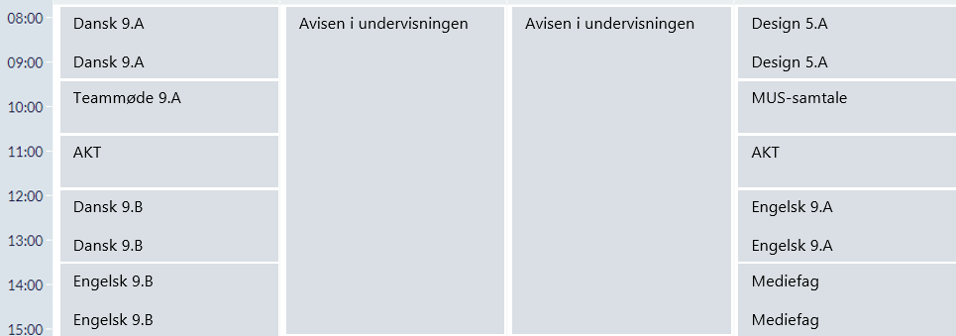
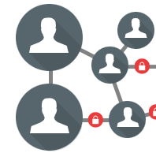


Hvor kommer data fra?
Vikardækning
Skemaer
STIL/UNI-C
Personale- og elevdata
Sikre at brugere er tilknyttet de rette grupper
Notes:
Manus:
Vi starter ud med hvilke data, Aula kommer med.
Når I tilgår Aula, vil hovedgrupper – dvs. klasser - automatisk være oprettet. Det gælder også årgange og hold, som eksempelvis 9.A Tysk.
(klik første figur frem)
Al data omkring brugere og grupper indlæses i Aula fra STIL/UNI-C. Den data, som indlæses i Aula fra UNI-C angiver på den måde, hvad en bruger har adgang til og hvilke grupper brugeren er tilknyttet.
(Klik næste figur frem)
Den data, der indlæses i Aula via UNI-C/STIL, kommer fra jeres personale- og elevadministrative systemer, som I bruger på jeres skoler, eksempelvis KMD eller Tabulex. Grupperne i de administrative systemer indeholder typerne Hovedgruppe (klasse), Hold og teams (personaleteam - kun hos KMD).
I de administrative systemer er brugerne altså oprettet i grupper, som styrer, hvem der har adgang til hvilke grupper – herunder hvilke klasser/elever, de tilknyttes.
Grupperne i jeres administrative systemer kalder vi lokale grupper. Det er alene de lokale grupper fra jeres administrative systemer, der indlæses i Aula via UNI-C.
(Klik næste figur frem)
Skemaer indlæses på samme måde fra jeres administrative systemer og overføres direkte igennem en ny standardiseret snitflade, hvor der overføres løbende ændringer og en natlig fuld synkronisering.
Vikardækningen indlæses som en del af skemaet, og overføres til de brugeradministrative systemer og videre herfra til Aula.
Alt indhold, som en bruger modtager og har adgang til i Aula, afhænger af brugerens relation til en eller flere grupper. Det betyder, kort sagt, at hvis en medarbejder eksempelvis er tilknyttet alle skolens klasser(hovedgrupper) i jeres personale- og elevadministrative systemer, vil medarbejderen modtage information fra alle disse hovedgrupper, når de tilgår Aula. Det vil selvsagt være ret overvældende… og stik imod hensigten - overblikket og dermed brugeroplevelsen i Aula vil være mærkbart forringet.
(Klik næste figur frem)
I forberedelsen op i mod udrulningen af Aula i de enkelte kommuner, er der altså en helt konkret arbejdsopgave for jer institutionsadministratorer ift. til at sikre, at de rette brugere er tilknyttet de rette grupper i de administrative systemer.
Vi går nu videre til, hvordan I tilgår administrationsmodulet i Aula, og hvad modulet indeholder…

Slide 34

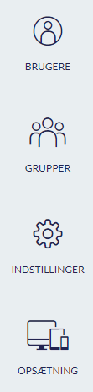
Hvad indeholder administrationsmodulet?
Overblik, tilpasning og redigering
Retten til indsigt og retten til at blive glemt
Overblik, oprettelser og redigering
Anmeldelser
Fysiske placeringer
Fællesfiler
Fællespostkasse
Ressourcer
Supplerende stamdata og tilladelser
Forvaltningsmyndigheder
Godkendte modtagere
Kommunikationskanaler
Overgangsår
Hjemmesider
Infotavler
Dashboards
Komme/gå modul
Widgets
Notes:
Manus:
Som det øvrige Aula er administrationsmodulet i Aula også relativt nemt og intuitivt at gå til.
For at tilgå administrationsmodulet skal I skal gøre brug af to-faktor login, ligesom når I skal tilgå følsomt materiale i beskedmodulet eller sikker fildeling – I skal altså her på samme måde steppe et niveau op i sikkerhed. På den måde sikres det, at følsomme data er beskyttet af et ekstra sikkerhedslag.
Tilgangen til administrationsmulighederne i Aula tilgås med samme bruger, som ellers benyttes i Aula, og som brugeren har fået tildelt rettighederne til at administrere. I vil derfor alene benytte det samme login, når I tilgår administrationsmodulet.
I Aula administrationsmodul kan I tilgå fire menuer:
(klik administrationsikoner frem):
Brugere, Grupper, Indstillinger og Opsætning.
(klik tekst frem):
Brugere: I menuen ‘Brugere’ kan du fremsøge brugere, og her tilpasse roller og rettigheder eller tilgå brugeres profiler for at få et overblik over, hvilke medarbejdere der har adgang til hvad.
(klik tekst frem):
Grupper: Under Grupper kan du finde og redigere eksisterende grupper eller oprette nye.
(klik tekst frem):
Indstillinger: Under Indstillinger finder I en række undermenuer. Hvad I kan tilgå her afhænger af den rolle og de rettigheder, I har fået tildelt. Håndtering af forvaltningsmyndigheder, godkendte modtagere, kommunikationskanaler, overgangsår og retten til indsigt og retten til at blive glemt, kan alene tilgås af kommunens administrator af Aula.
(klik tekst frem):
Opsætning: Under Opsætning findes ligeledes en række undermenuer, som I alle har adgang til som kommunale administratorer.
De fire overordnede menuer, er altså kort og godt indgangen til Aulas administrationsmodul, og det er herfra I udfører jeres administrative opgaver i Aula.
Hvad I kan tilgå i administrationsmoduler afhænger af den rolle og de rettigheder, I har fået tildelt. I næste modul ser vi derfor på Hvem der kan hvad og hvordan …

Slide 35

Modul 7 –Hvem kan hvad og hvordan?
Notes:
Oplæg
Manus:
Rammen for hvem der kan administrere hvad i Aula, er altså generelt defineret ud fra den rolle, den enkelte bruger har. For at I får en forståelse for, hvornår brugere kan administrere hvad i Aula, præsenteres I først for de to grundlæggende administrationsniveauer i Aula…

Slide 36



Hvem kan hvad og hvordan?
Kommunal administrator
Institutionsadministrator
Tildelte rettigheder
Notes:
Manus:
I Aula opererer vi med to administratorroller:
(klik illustration frem):
1. Den kommunale administrator af Aula kan håndtere indstillinger, der går på tværs af institutioner i skoler og dagtilbud i kommunen. Rammen for hvem der har adgang til hvilken funktionalitet, og hvordan de forskellige brugere har adgang til at bruge den, sættes altså som udgangspunkt af kommunens administrator af Aula.
(klik næste illustration frem):
2. Ud fra den ramme der er sat på kommunalt niveau, kan institutionsadministratoren opsætte og håndtere funktionalitet i Aula for en institution. Rollen som institutionsadministrator kan tildeles flere medarbejdere på en institution.
(klik næste illustration frem):
3. Institutionsadministratoren kan tildele rettigheder til en eller flere medarbejdere. Det kunne eksempelvis være, at man tildelte rettigheden til at oprette håndtere ressourcer til gruppen af medarbejdere i læringscentret (PLC). Den gruppe vil så kunne tilgå ressourcer i administrationsmodulet. De vil ikke have adgang til anden funktionalitet i administrationsmodulet.
På jeres skoler i kommunen vil I højst sandsynligt tildele en eller flere rettigheder til eksempelvis ressourcepersoner i det pædagogiske læringscenter eller pædagogiske superbrugere, som skal varetage udvalgte administrative opgaver i Aula. Hvilke rettigheder der kan uddelegeres, vender vi tilbage til undervejs i de følgende moduler ….
Men førend medarbejdere overhovedet kan tilgå Aula, skal I have opsat Aula – og her har I som institutionsadministratorer en vigtig rolle …

Slide 37
Modul 8 – Hvordan sættes Aula op?
Notes:
Oplæg
Manus:
Der er sat seks uger af til institutionernes opsætning af Aula. I den periode er der helt nøjagtigt 6 institutionstrin, som I skal gennemføre. Alle trin er udførligt beskrevet i den udrulningsdrejebog, som hver kommune adgang til, inden udrulningen påbegyndes.
Men lad os først starte med et overblik over selve processen for opsætningen…

Slide 38
Hvordan kommer udrulningen til at forløbe?
Kommunal opsætning
Institutions opsætning
Udrulningsprøve
8 ugers udrulning
Notes:
Oplæg
Manus:
.. for hvordan kommer udrulningen til at forløbe?
(klik illustration frem):
Udrulningen af Aula er planlagt til at vare 8 uger i alt.
(Klik næste illustration frem):
De to første uger er afsat til den kommunale opsætning.
(Klik næste illustration frem):
De resterende 6 uger bruges til opsætning af Aula på de enkelte institutioner. Herudover er der afsat 2 uger som buffer-uger, hvis der skulle opstå behov for længere tid til opsætning.
Rammen for opsætningen af Aula sættes dermed af den kommunale administrator af Aula. Herefter tilpasses Aula til kommunens institutioner. Denne opgave varetages af jer som institutionsadministratorer.
(Til underviser: Det anbefales, at der i forbindelse med institutionernes opsætning af Aula planlægges 1-2 workshops, hvor kommunens institutionsadministratorer sidder sammen og opsætter institutionerne, så de kan blive hjulpet på vej af superbrugere og kan sparre med hinanden).
(Klik sidste illustration frem):
Hele udrulningsforløbet afsluttes med en udrulningsprøve, så det sikres at udrulningen af Aula sat rigtigt op. Udrulningsprøven vil bestå af en række såkaldte testcases, som gennemføres af den kommunale administrator og institutionsadministratorerne.
I løbet af de 8 ugers udrulning foreligger der, som sagt, en række opgaver, også kaldet trin, som skal udføres i kommunen og på institutionerne.
Her sætter vi fokus på de syv udrulningstrin, som I skal gennemføre på jeres institutioner…

Slide 39
De 7 institutionstrin
De 7 institutionstrin
Kvalitetssikre data fra UNI-Login
Opsætte institutionens grupper
Kvalitetssikre skemasynkronisering
Opsætte supplerende stamdata og tilladelser
Opsætte datapolitik
Tildele roller og rettigheder
Opsætte institutionens dashboards – herunder widgets
Notes:
Manus:
De 7 trin omhandler:
(Klik 1. trin frem):
Trin 1: Kvalitetssikre data fra UNI-login: Opgaven indebærer at sikre at brugere og grupper hentet fra UNI-Login sker korrekt – igen sikre at alle institutionens brugere er med og evt. oprette standard for supplerende stamdata, hvis der er behov for det.
(Klik trin frem):
Trin 2: Kvalitetssikre skemasynkronisering
(Klik trin frem):
Trin 3: Opsætte datapolitik: så institutionens brugere af Aula kan tilgå skolens datapolitik fra skolens hjemmeside.
(Klik trin frem):
Trin: 4: Opsætte institutionens dashboards – herunder widgets: Institutionsadministratorer kan tilpasse det kommunalt definerede dashboard – dvs. tilføje og fjerne moduler eller widgets for alle profiltyper på institutionsniveau.
(Klik trin frem):
Trin 5: Opsætte institutionens grupper: Aula-Grupper oprettes i Aulas administrationsmodul i overensstemmelse med institutionens eller kommunens anvendelsesstrategi.
(Klik trin frem):
Trin 6: Opsætning af hvilke tilladelser og supplerende stamdata: Udover de obligatoriske samtykker, skal der opsættes supplerende stamdata og tilladelser for institutionen.
(Klik trin frem):
Trin 7: Tildeling af roller og rettigheder: Institutionsadministratoren tildeler her roller og rettigheder til brugere på institutionen.
Alle trin er udførligt beskrevet i den udrulningsdrejebog, som kommunerne får adgang til op imod udrulningen.
Af de syv trin stiller vi nu skarpt på opsætningen af institutionens dashboards…

Slide 40
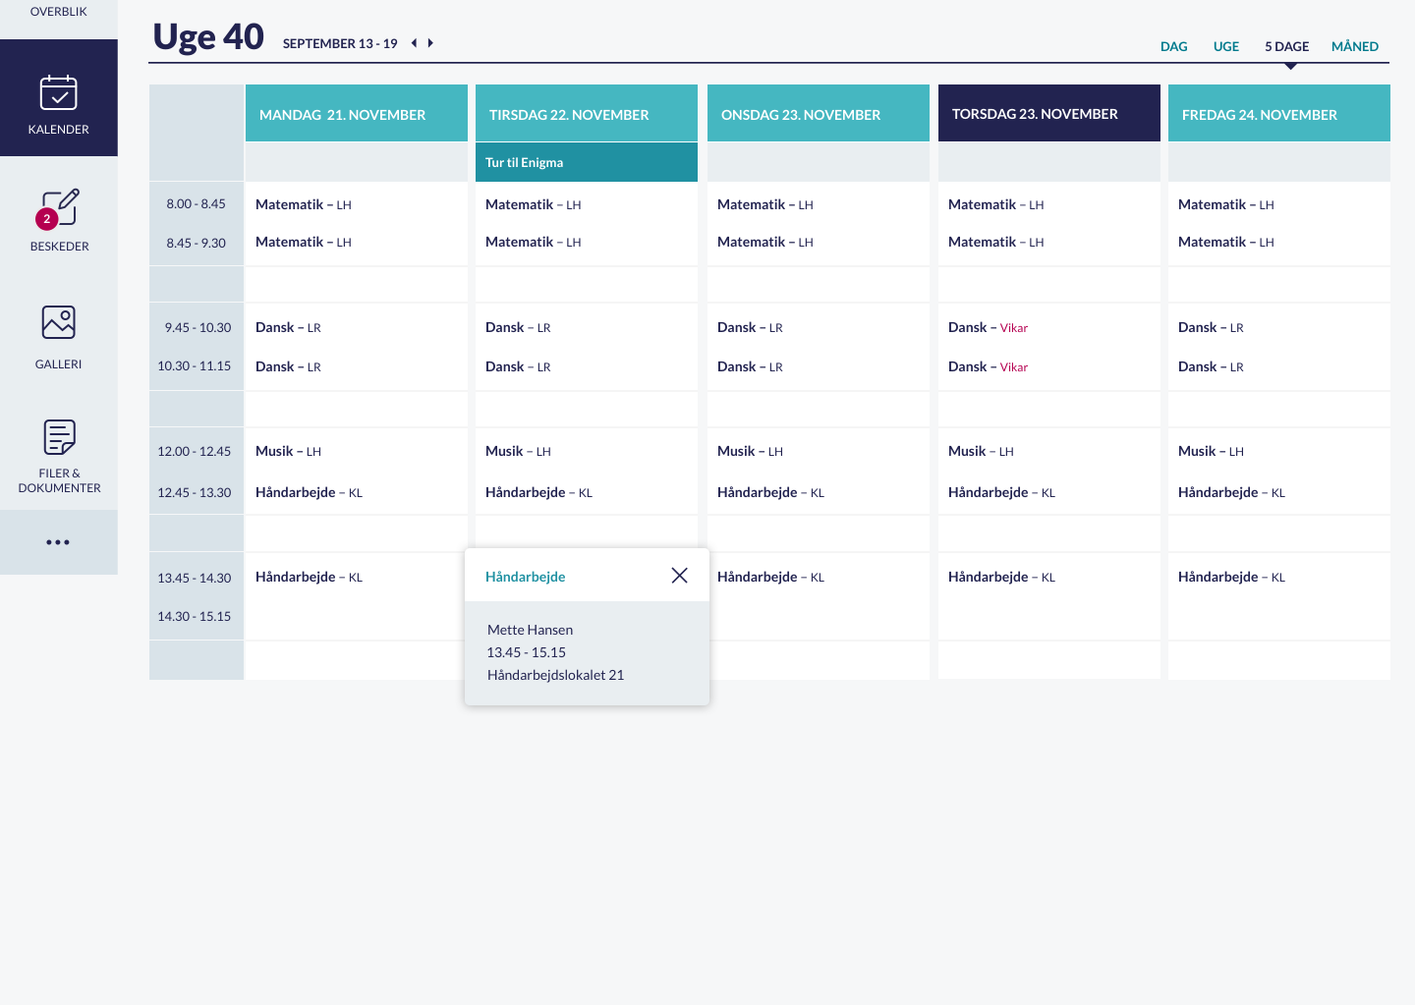
Aula dashboards
Indskolingselever
Mellemtrin/udskolingselever
Forældre/Værger
Pædagogisk personale – skole (herunder timevikarer)
Pædagogisk personale – dagtilbud
Leder
Øvrige brugere (TAPere, eksterne m.fl.)
Hvordan tildeles rettigheder til andre brugere i Aula?
Notes:
Oplæg
Manus:
… det gør vi, fordi opsætningen af dashboards er centralt, når vi snakker målretning af indhold for brugerne af Aula.
I STIL/UNI-C opereres der med syv profilgrupper
Indskolingselever
Mellemtrin/udskolingselever
Forældre/Værger
Pædagogisk personale – skole (herunder timevikarer)
Pædagogisk personale – dagtilbud
Leder
Øvrige brugere
Det er de hovedgrupper, der automatisk indlæses i Aula fra jeres personale- og elevadministrative systemer.
Det er den kommunale administrator, der opsætter rammen for dashboards for alle profilgrupper. Dette gælder eksempelvis placeringen af widgets, samt hvilke profilgrupper, der skal tildeles Komme/gå-modulet. Den kommunale administrator har adgang til kommunens widgets i Aula administrationsmodul. Det betyder, at brugerne af Aula vil blive mødt af et dashboard med bestemte moduler og widgets, som er tilpasset de enkelte profiltyper.
Ift til moduler gælder dette eksempelvis opsætningen af hvilke profilgrupper, der skal tildeles Komme/gå-modulet. Hvem der har adgang til hvilken funktionalitet, og hvordan de forskellige brugere har adgang til at bruge den, sættes altså kommunens administrator.
Ud fra den ramme, der er sat på kommunalt niveau, kan I som institutionsadministratorer opsætte og håndtere funktionalitet i Aula på jeres skoler.
Opsætningen for profilgrupper og institutioner kan løbende tilpasses og justeres af den kommunale administrator og af jer.
(Til underviseren: Institutionsadministratoren kan tilpasse det kommunalt definerede dashboard uden tekniske begrænsninger– dvs. tilføje og fjerne moduler eller widgets for alle profiltyper på institutionsniveau.
det er derfor er det vigtigt, at institutionsadministratorerne her får et overblik over, hvad der er fælles standard for hele kommunen, og hvilket råderum den enkelte institution har)
(Klik figur frem)
Opgaven omkring opsætning af dashboards indebærer altså også placeringen af widgets.
Widgets er applikationer, som viser genveje til andre eller udvalgt indhold fra It-løsninger, som eksempelvis læringsplatforme eller fildelingssystemer, som kommuner og skoler anvender. Widgets kan indlejres i Aula, så brugerne får en samlet indgang og et samlet overblik. Mulighederne for, hvilke widgets der kan komme ind i Aula, er nærmest ubegrænsede og besluttes af den enkelte kommune.
Når Aula udrulles, vil der i Aula, som vi var omkring i forrige modul, være snitflader dels til UNI-Login, brugere (børn/elever, medarbejdere og forældre), dels til skema (herunder vikarskema og gårdvagtskema) fra kommunens administrative fagsystemer.
Aula har derudover to indbyggede widgets (Google drev eller Microsoft Office 365), så brugerne har adgang til kommunens fildelingsløsning.
(Klik figur frem)
Som institutionsadministratorer har I rettigheder til at fremsøge alle brugere i jeres institutioner, og I kan tildele og fratage den enkelte medarbejder begrænset adgang til administrationsmodulet. Dette kan ligeledes gøres på gruppeniveau – dvs. at I kan tildele rettigheder til en gruppe af medarbejdere ad gangen, hvis der er behov for det.
Så hvordan er arbejdsgange omkring opsætning af dashboards og widgets – og hvordan tildeles roller og rettigheder til andre brugere i Aula? Lad os gå videre til opgavefasen, så I kan få hands on på den del …

Slide 41
Målrettet indhold
Log på Uddannelse.aula.dk
Vælg medarbejder og herefter
UNI-Login
Login: se ”visitkort”
Password:
Notes:
Opgave
Manus:
I får nu uddelt opgavesedlen – ”Målrettet indhold”
Som støtte kan I denne gang bruge administratorvejledningen, så I lærer den godt at kende. Link (www.aulainfo.dk) er noteret på whiteboard.
Har I spørgsmål undervejs, noterer jeg dem på vores ”Parkeringsplads”, så vi kan samle op på dem i fællesskab i opsamlingsfasen.
I har 20 minutter til denne opgaveseddel – Værs’go at gå i gang og rigtig god fornøjelse!
Noter:
Hav opgavesedler og trin-for-trin-guides klar til udlevering

Slide 42
Dashboards
Hvordan skal opsætningen af dashboards være?
Hvordan bruger vi Aula-hjemmeside?
Hvilke retningslinjer har vi for skolers hjemmesider?
Hvilke widgets i Aula og hvor?
Hvilket nyt indhold skal der udarbejdes til de enkelte hjemmesider?
Hvem skal tildeles hvilke brugerroller?
Notes:
Opsamling
Manus:
(Til underviser: hvilke retningslinjer har I for punkterne nedenfor?)
Så fik I hænderne i Aula ift. arbejdsgange omkring dashboard, widgets og brugerroller – inden I påbegynder den reelle opsætning af Aula, er der et par spørgsmål, I skal have afklaret…
(Klik afklaringspunkt frem)
For hvordan skal opsætningen af dashboards være på jeres skoler?
Og
(klik næste afklaringspunkt frem)
Hvilke widgets skal der være i Aula - og hvor skal de placeres?
(Til undeviseren: Håndteringen af dashboards er kan deles op i tre niveauer.
I Aula er der fra start sat en overordnet ramme for, hvordan dashboardet skal se ud for de forskellige brugerprofiler i Aula. Her er nogle moduler låst, mens andre vil være anbefalet eller åbne.
Ud fra hvilke moduler der er åbne, og dermed tilgængelige, og hvilke der er låst som obligatoriske moduler, kan den kommunale administrator anbefale rammerne for institutionsadministratorer, som I derefter frit kan vælge moduler eller fravælge widgets for den enkelte institution.
Institutionsadministratoren kan altså – uagtet anbefalinger - tilpasse det kommunalt definerede dashboard uden tekniske begrænsninger– dvs. tilføje og fjerne moduler eller widgets for alle profiltyper på institutionsniveau.
Derfor er det vigtigt her at italesætte, i hvor høj grad der er sat en fælles standard for dashboards - herunder retningslinjer og ensartethed for dashboard i jeres kommune.
Her er et særligt opmærksomhedspunkt, at have alle brugerperspektiver for øje – særligt forældreperspektivet. Vælger hver institution eksempelvis hver sin placering af widgets i Aula, vil det have stor betydning for brugeroplevelsen, fordi Aula, så at sige, vil ”hoppe rundt”, hvis eksempelvis en forælder har børn i forskellige institutioner, hvor opsætningen af dashboards er meget forskellig).
De af jer som kiggede ind i administratorvejledningen i opgavefasen, kom måske omkring det, at man kun kan have en profiltype pr institution. Det betyder, at du f.eks ikke både kan have rollen lærer og leder på den samme skole.
Her peger vi på en workaround i de tilfælde, hvor eks. en leder også er lærer på en institution og derfor og har brug for at se nogle af de widgets, som er tilknyttet lærerdashboardet. I det tilfælde kan en bruger med den dobbeltrolle eventuelt tilknyttes lærer-dashboardet. Alternativt kan det løses ved at oprette en gruppe til de ledere, som også er lærere, hvor de nødvendige widgets tilføjes gruppesiden. På den måde kan en leder også få adgang til de widgets, som er tilknyttet lærerne.
Hvis du er leder på en institution og samtidig tilknyttet som lærer på en anden, får du både adgang til leder- og lærer dashboardet for de pågældende institutioner. Alle moduler og widgets vil være tilgængelige på dit dashboard, og du skal derfor ikke skifte imellem de to dashboards.
(klik næste afklaringspunkt frem)
Og endelig omkring brugerroller – her skal det afklares, hvem der skal tildeles hvilke brugerroller på jeres skoler.
(Til underviser – er der fælles retningslinjer her?)
(klik næste afklaringspunkt frem)
Herudover skal vi afslutningsvist omkring hjemmesider - Skolernes hjemmesider kan opsættes fra april 2019, men meget af opsætningsarbejdet kan forberedes allerede nu, så opsætningen i april 2019 går nemt og hurtigt.
Som forberedelse til opsætningen af hjemmesiden, skal vi omkring følgende: (Til underviser: De følgende punkter skal tales ind i de beslutninger, der er truffet omkring hjemmesider i jeres kommuner):
Hvordan kan vi bruge Aula-hjemmeside?
Hvilke retningslinjer har vi for brug af hjemmesider?
Hvilket nyt indhold skal der udarbejdes til de enkelte hjemmesider?
Når selve hjemmesiden skal opsættes, vil det være en mindre opgave. Det vil være ret simpelt at tilføje og flytte indhold til Aulas hjemmeside, da den har en enkel brugergrænseflade. Eksempelvis kan indhold let overføres fra institutionernes nuværende hjemmeside til Aulas hjemmeside ved at kopiere indholdet over.
Der vil blive lavet træningsvideoer til opsætning af hjemmesiderne trin for trin, så I er godt klædt på til at varetage opgaven, men allerede nu ligger der forberedelsesopgave for institutionsadministratorerne ift. at få afklaret hjemmesiders indhold.
Afrunding:
Er der føjet spørgsmål til parkeringsplads, så kom ligeledes rundt om dem.

Slide 43
Afrunding
Notes:
Manus:
Vi er nu næsten nået til vejs ende – vi har blot et punkt tilbage på programmet…

Slide 44

Afrunding
Notes:
Manus:
Vi skal kaste et sidste blik på parkeringspladsen
Er der spørgsmål, vi ikke har fulgt op på?
(Er der eventuelt spørgsmål, som underviseren ikke kan besvare, skal det sikres, at deltagerne ved, at der vil blive fulgt op på disse og hvordan.)

Slide 45
Tak for nu …

